Slide 1
Структурные исследования в комплексе работ по ГДП-200
Состояние и перспективы развития Государственного геологического картографирования территории
Российской Федерации и ее континентального шельфа
Тевелев Ал.В., Тевелев Арк.В. , Прудников И.А., Хотылев А.О., Борисенко А.А., Володина Е.А.,
Ерохина М.И., Короткова М.А., Федорчук В.А.
Геологический факультет МГУ им. М.В. Ломоносова
2019

Slide 2
ВВЕДЕНИЕ
При региональных геологических работах структурные исследования занимают особое место. Они не входят в стандартный перечень видов работ, но в последнее время их стали включать в работы в виде специализированных исследований, прописывая эти исследования в Геологическом задании.
И это правильно, поскольку структурные исследования дают неоценимую информацию о тектонике региона.
В настоящее время раздел "Тектоника" в отчетах пишется, в основном, в терминах геодинамики, а собственно тектонике, то есть структуре, места уделяется меньше и часто в чисто формальном плане.
Даже тектоническая карта раскрашивается в красках геодинамических формаций. Понятно, что связь с историей развития нужна, но чисто структурная информация при этом теряется.
Основа структурных исследований – структурно-парагенетический анализ.

Slide 3
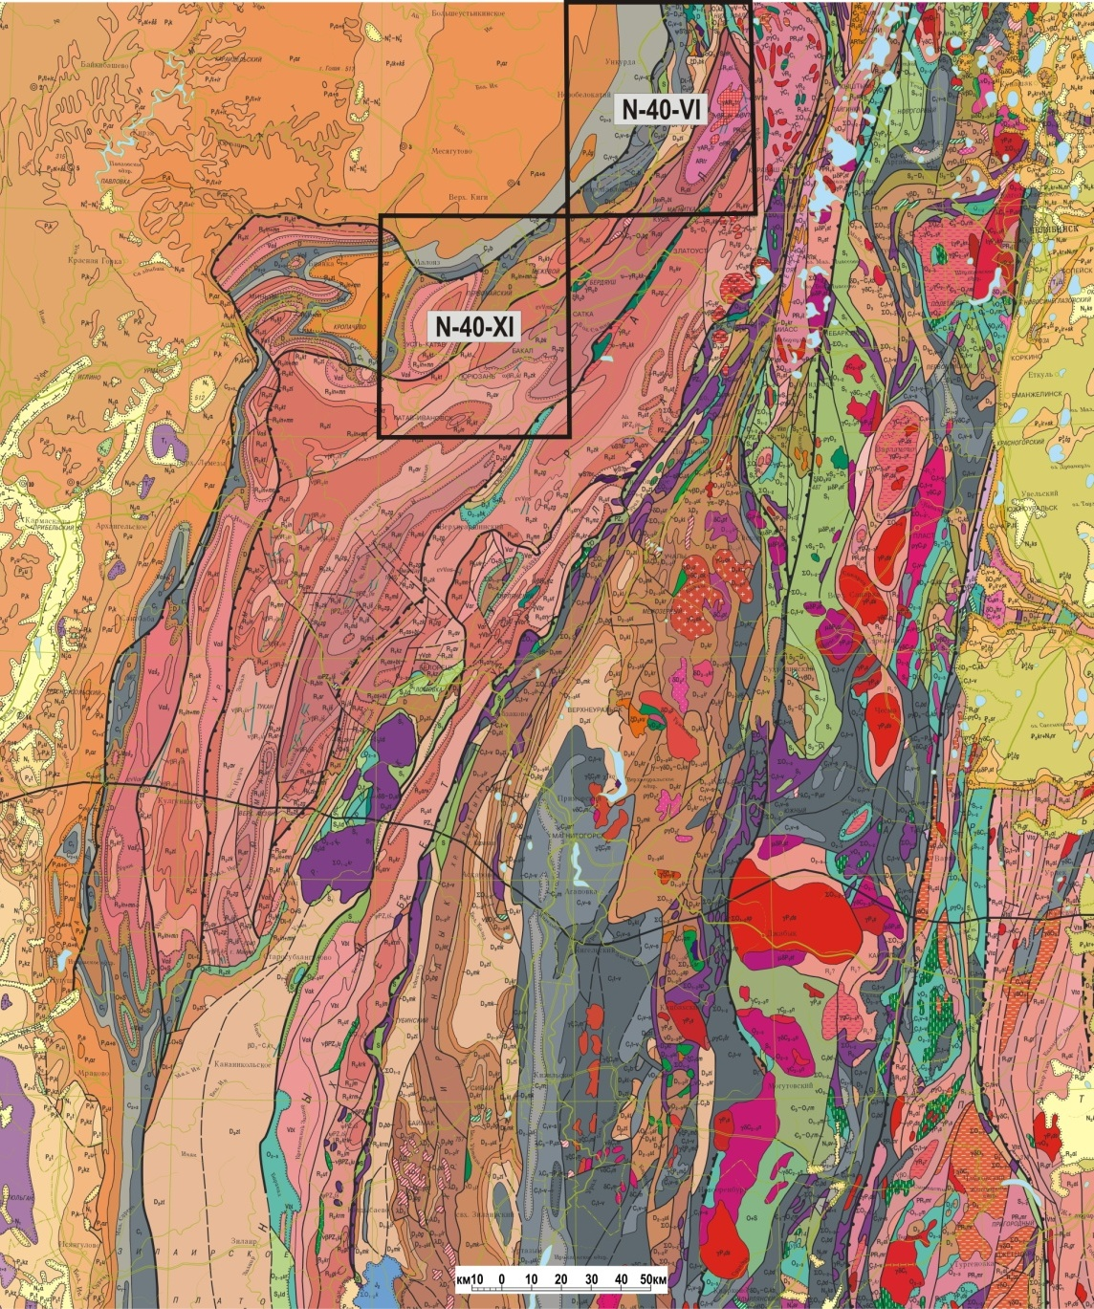
Район работ
территория листов
N-40-VI, N-40-XI
Макроструктурные исследования решают общетектонические задачи, а мезоструктурные и микроструктурные – локальные задачи.
Геологическая карта масштаба 1:500 000 (1979)

Slide 4
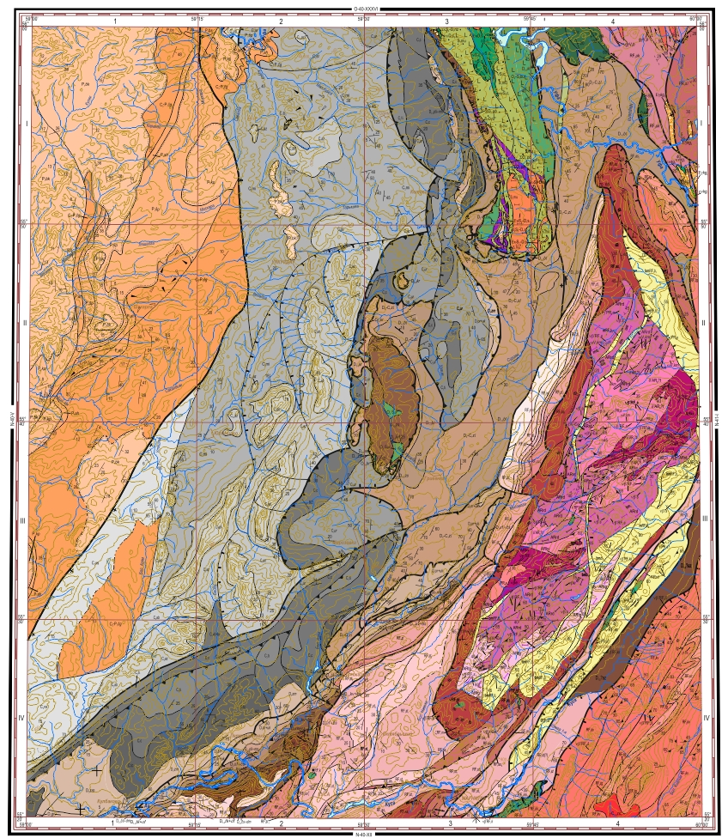
Задача № 1:
определение кинематики Карантравского надвига
по мезоструктурным элементам зоны разрыва
1
разрыв
4
2
Карантравский
5
3
1 – Курга
Госгеолкарта-200 листа N-40-VI
(Мосейчук, Тевелев и др. 2014)

Slide 5
Вертикально залегающие слои шариповской и ахуновской свит представляют собой смыкающее крыло
встречной флексуры. Такой стиль строения –
сочетание пологого и вертикального
залегания во флексурах –
имеют многие принадвиговые
структуры.
Курга
Шариповская свита
Ахуновская свита
З
В
З
В
Ахуновская свита
Шариповская свита
Известняки ахуновской свиты. Карьер восточнее д. Куга
Шариповская свита (флиш) налегает на ахуновскую
свиту (известняки). Залегание пород перевернутое.

Slide 6
1
надвиг
4
2
Карантравский
5
3
2 – Ункурда
Госгеолкарта-200 листа N-40-VI
(Мосейчук, Тевелев и др. 2014)

Slide 7
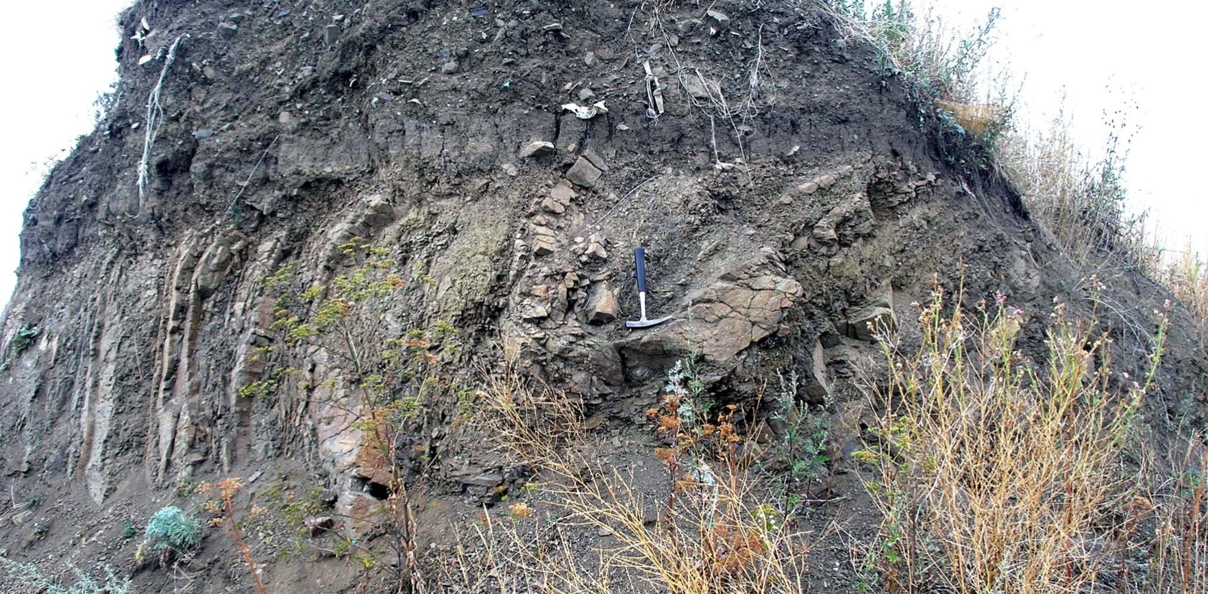
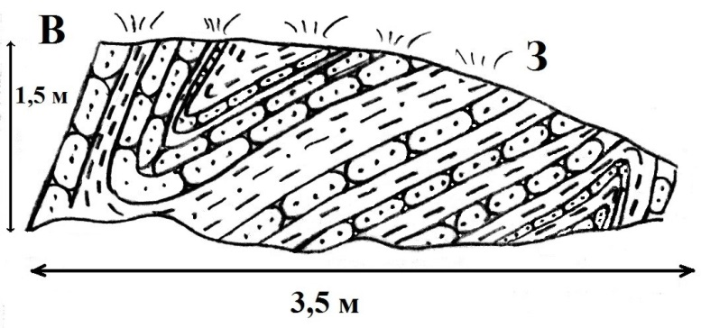
Ункурда
Флиш малоикской толщи среднего карбона вблизи Карантравского надвига смят в опрокинутые складки западной вергентности.
В
З
Южный борт карьера
у пос. Уркунда

Slide 8
1
надвиг
4
2
Карантравский
5
3
4 – Калиновка
Госгеолкарта-200 листа N-40-VI
(Мосейчук, Тевелев и др. 2014)

Slide 9
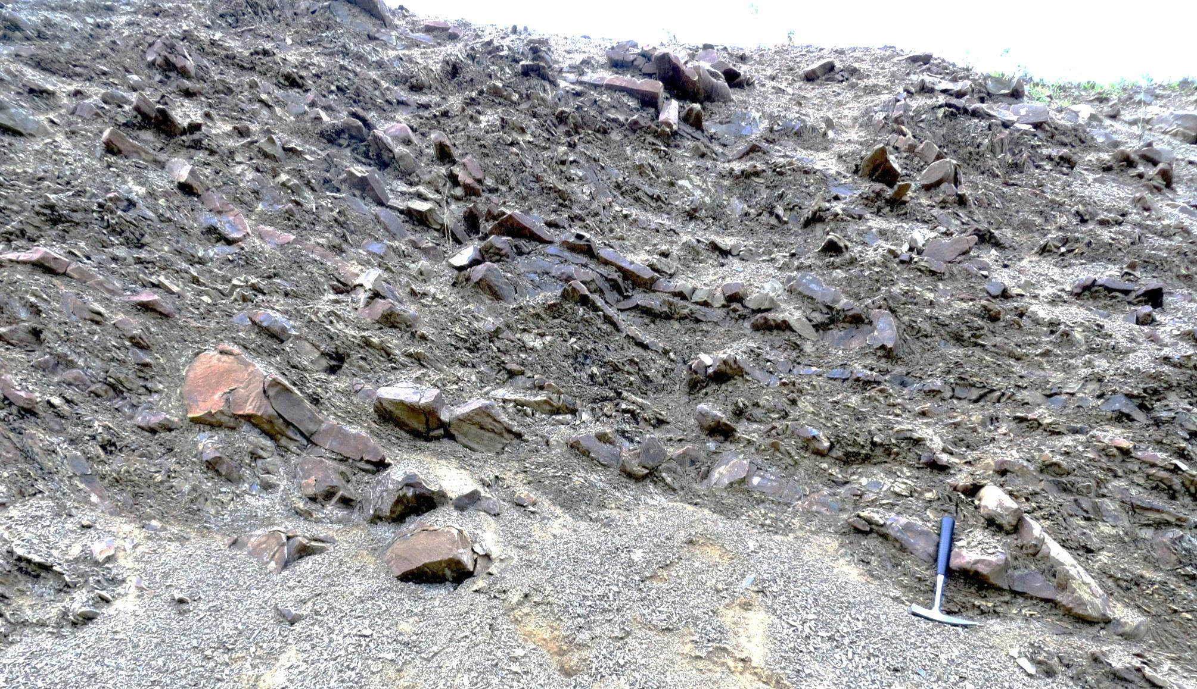
Калиновка
Флиш чигишанской свиты в автохтоне Карантравского надвига
превращен в тектонический меланж. Матрикс – рассланцованные алевролиты,
в обломках обрывки слоев песчаников и фрагменты изоклинальных складок.
З
В
Северная стенка карьера
в 1 км севернее д. Калиновка. Чигишанская свита
Notes:
В пачке преобладают алевролиты!

Slide 10
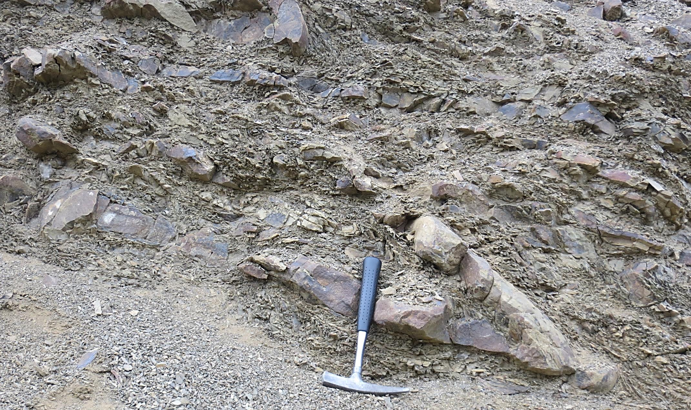
Складки изоклинальные, западной вергентности, с полого залегающими
(до горизонтальных) осевыми поверхностями. Осложнены сериями мелких пологих (положе осевой поверхности складок) надвигов той же вергентности.
..

Slide 11
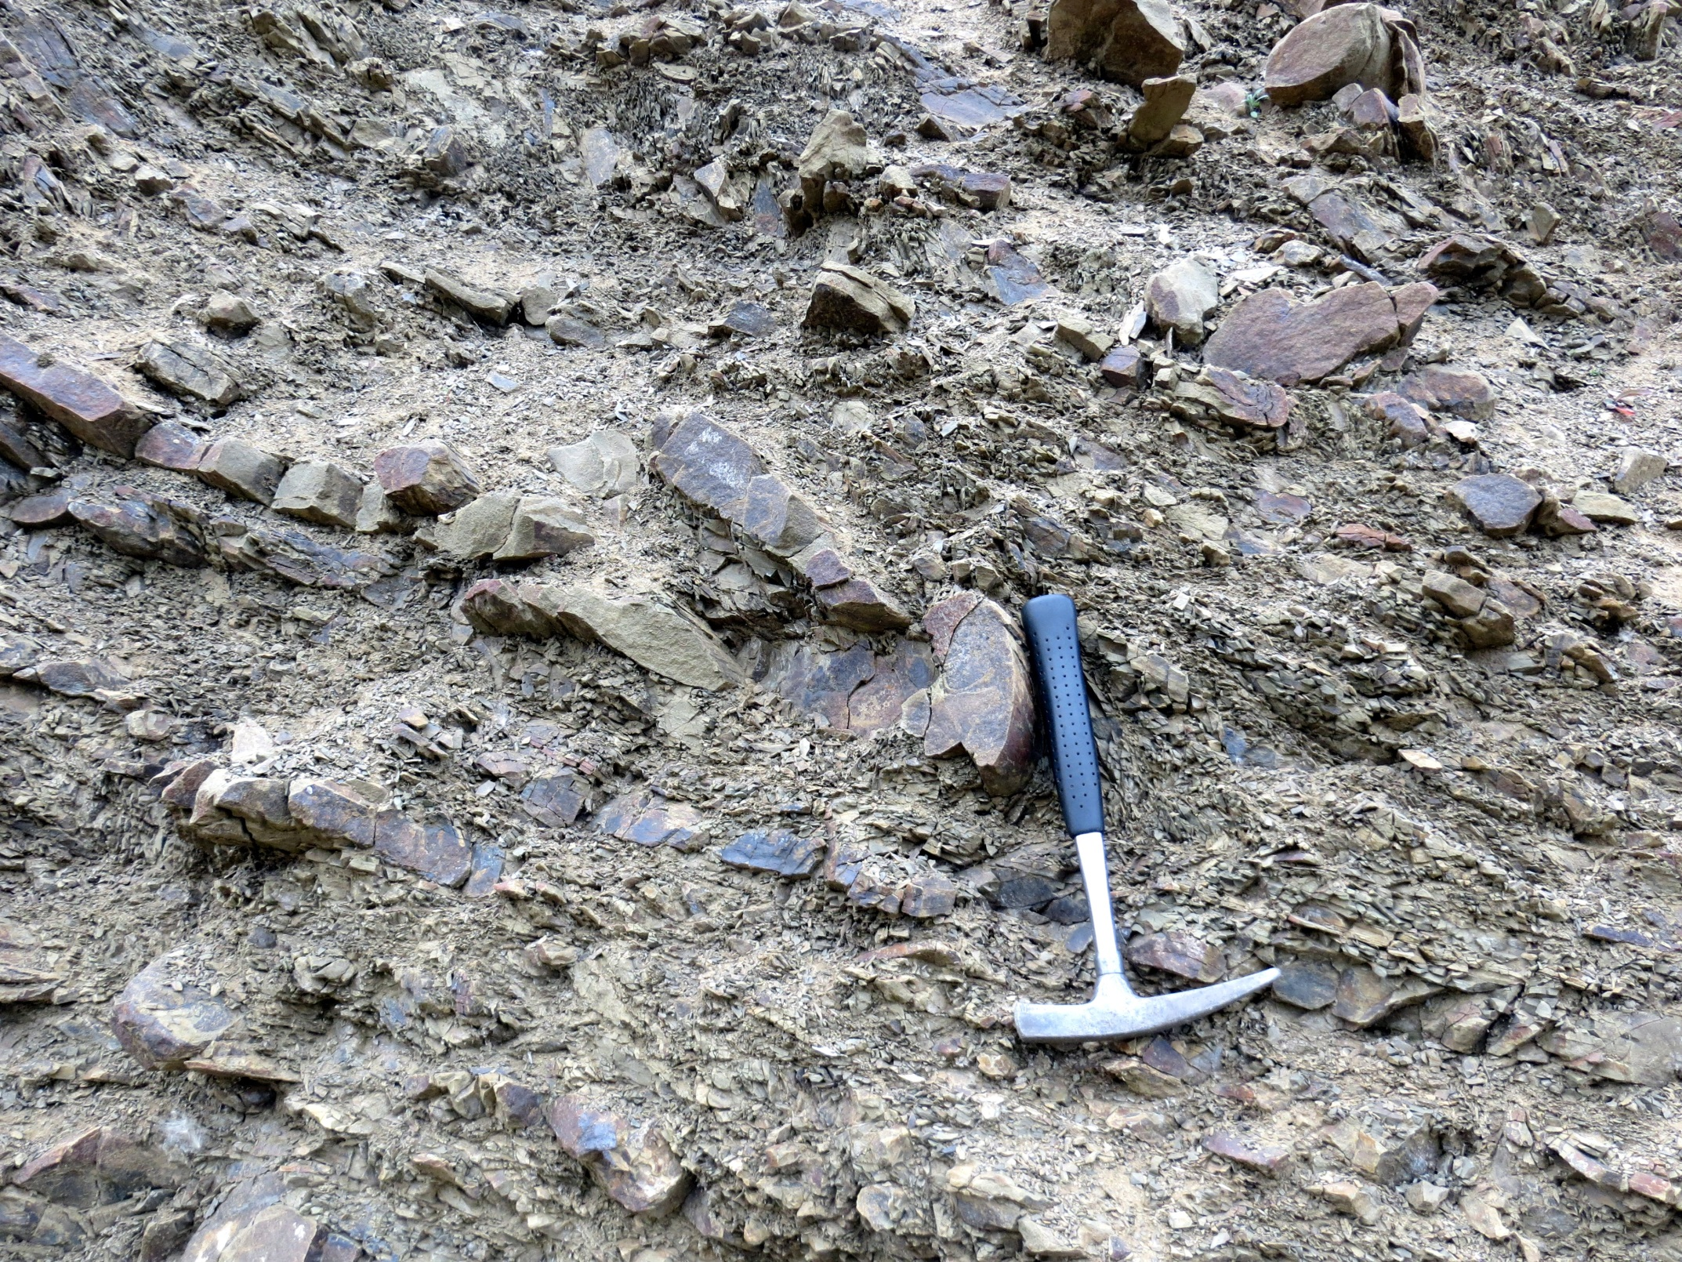

Slide 12
Выводы
1. Карантравский разрыв представляет собой надвиг западной вергентности
2. В аллохтоне Карантравского надвига интенсивность дислокаций нарастает с востока на запад, по направлению к зоне разрыва.
3. В автохтоне Карантравского надвига интенсивность дислокаций нарастает с запада на восток, по мере приближения к разрыву.

Slide 13
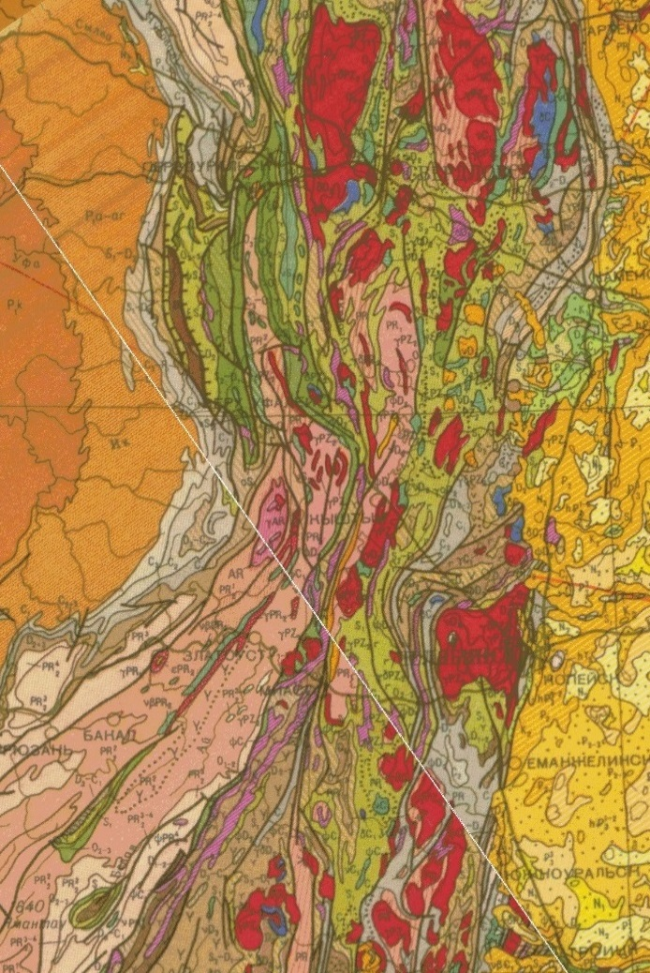
Задача № 2:
определение кинематики Тараташской зоны бластомилонитов
по мезо- и микроструктурным элементам
Екатеринбург
Идея о том, что Тараташский и Уфалейский блоки вместе с окружающими комплексами представляют собой индентор, пережимающий основные структуры Урала, появилась очень давно.
Главный Уральский разлом севернее индентора имеет левостороннюю компоненту, а южнее его – правостороннюю [Пучков, 2000].
Миасский
синтаксис
Челябинск
Главный Уральский разлом
Геологическая карта СССР
м-ба 1:2 500 000 (ВСЕГЕИ, 1983)

Slide 14
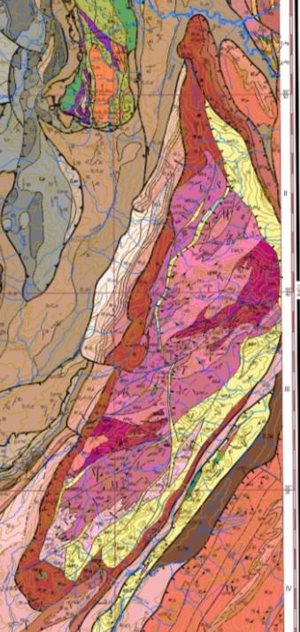
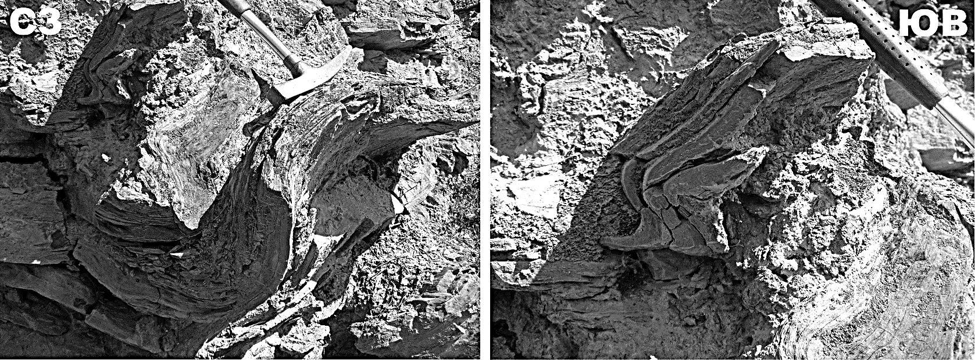
В пределах Мерзелинского сдвиго-надвига, параллельного Главному Уральскому разлому, левосдвиговые структуры выражены наклонными и опрокинутыми складками северо-западной вергентности с пологими шарнирами.
Наклонные и опрокинутые складки в известняках девона (дер. Уфимка)

Slide 15
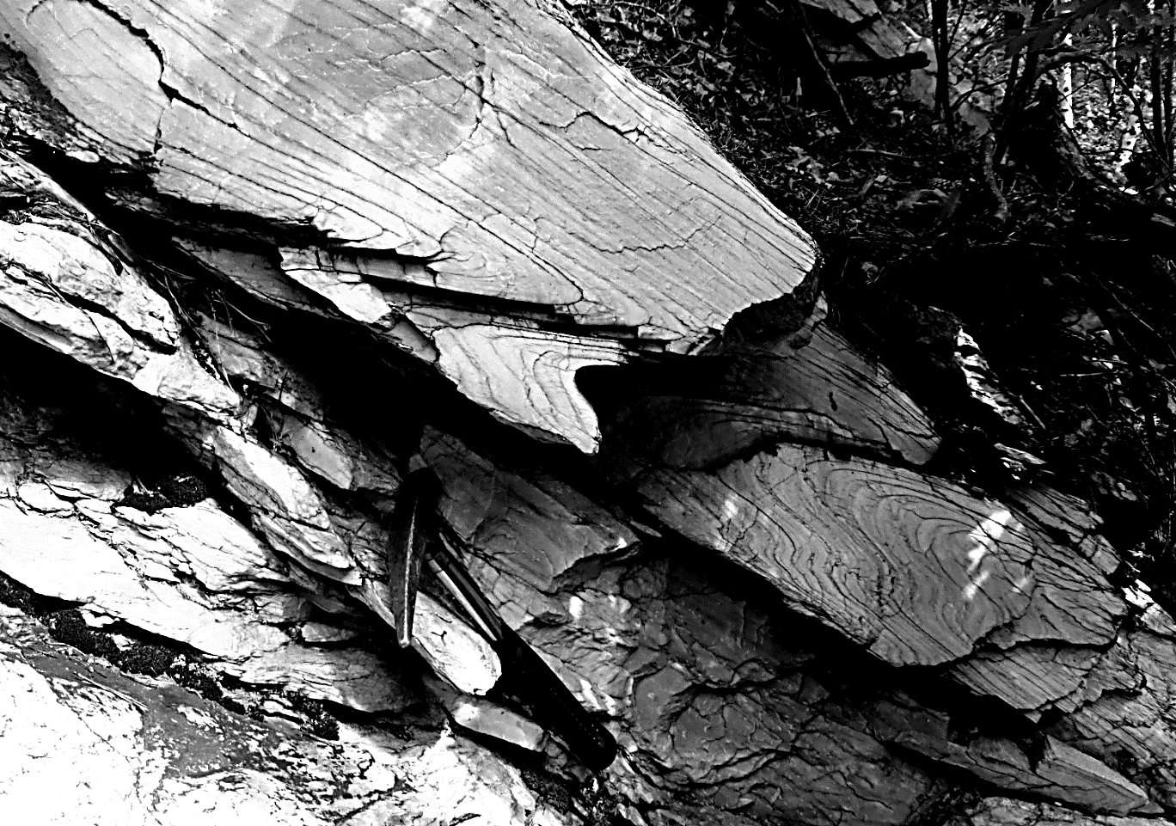
Вместе с тем, по периферии Тараташского блока известны мезоструктуры, связанные с субширотным растяжением.
ЮЗ
СВ
Изоклинальные складки волочения в кварцитах среднего рифея
при пологом сбросе (хр. Курма)

Slide 16
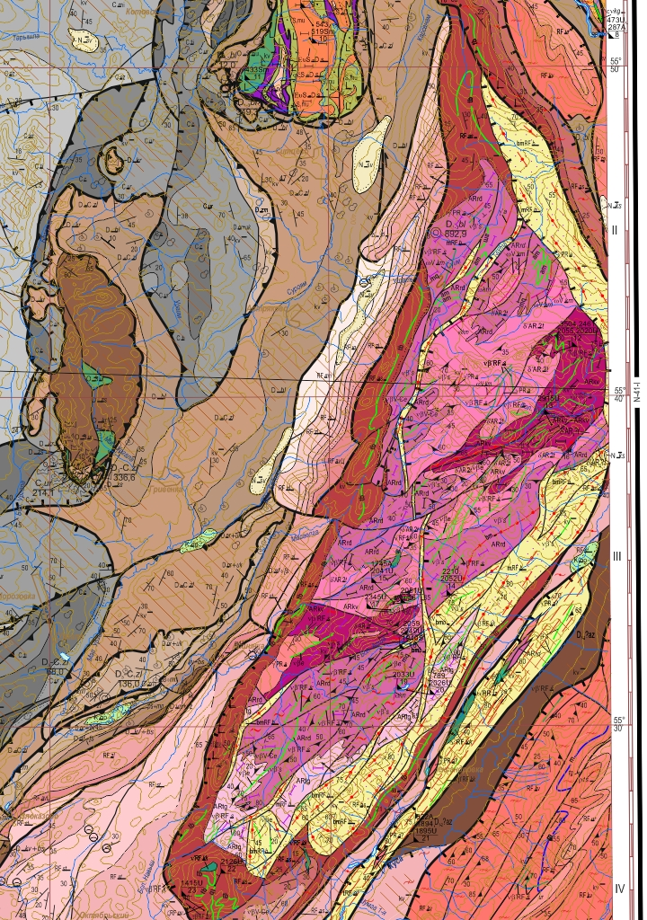
Главные зоны милонитов
1 – фронтальная (широкая зона ограничивает Тараташский блок с востока);
2 – тыловая (узкая зона пересекает широтные структуры Тараташского блока).
Фронтальная зона
Фазы деформаций
1 фаза – бластомилониты
по метаморфическим породам, диафторированные
до эпидот-амфиболитовой фации метаморфизма;
2 фаза – милониты и ультрамилониты
по метаморфическим породам, диафторированные
до зеленосланцевой фации метаморфизма.
Тыловая зона
Фронтальная зона
Госгеолкарта-200 листа N-40-VI (Мосейчук, Тевелев и др., 2016)
Notes:
С запада Тараташский блок ограничен серий надвигов западной вергентности, а местами несогласно перекрыт бурзянской серией рифея. Восточная граница Тараташского выступа проходит по широким зонам тектонитов. Комплексы тектонитов были выделены В.И. Петровым с коллегами при проведении крупномасштабного геологического картирования в 1975 г.

Slide 17
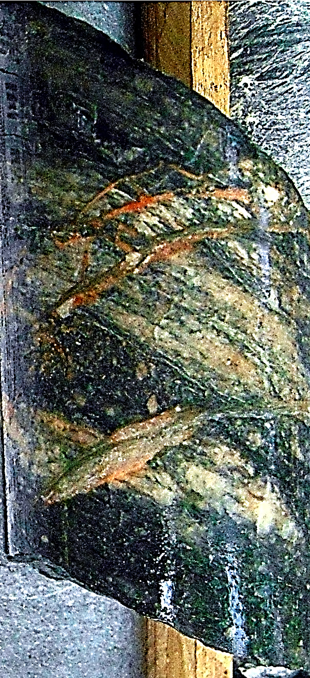
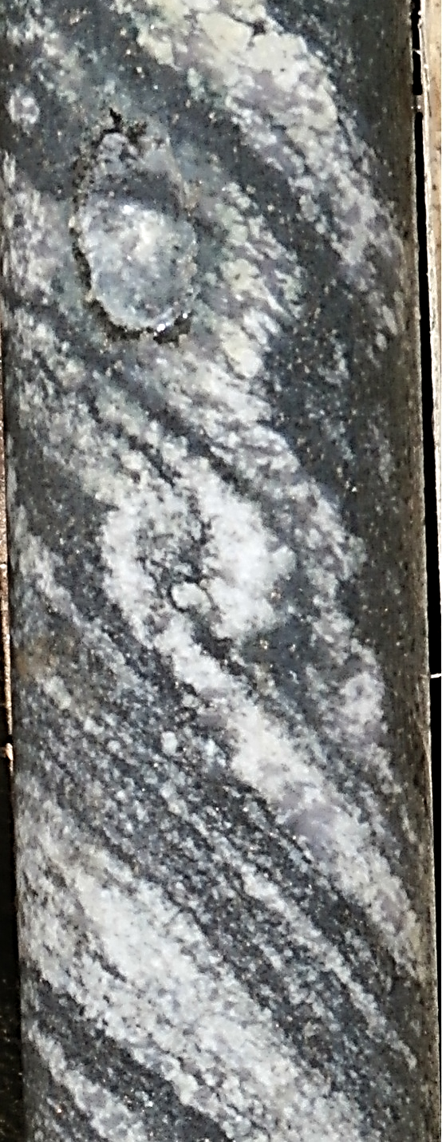
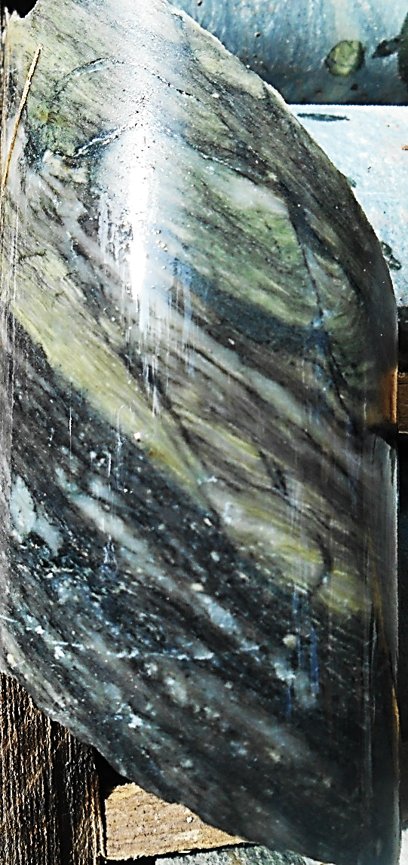
Кинематические индикаторы.
Мезоструктуры милонитов
Трещины отрыва
В милонитах встречены немногочисленные мезоструктуры, фиксирующие обстановки
как растяжения, так и сжатия.
Низ
Структуры вращения
Трещины скола
Низ
Низ

Slide 18
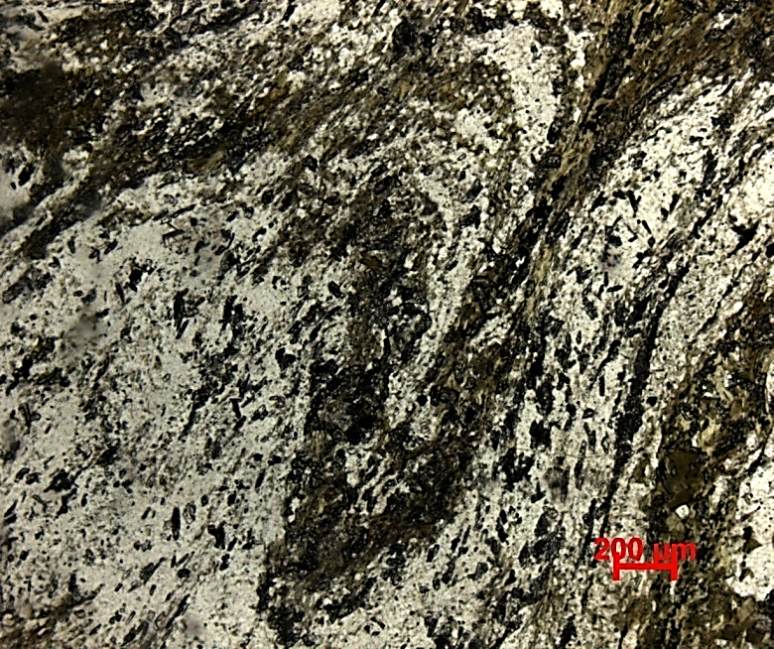
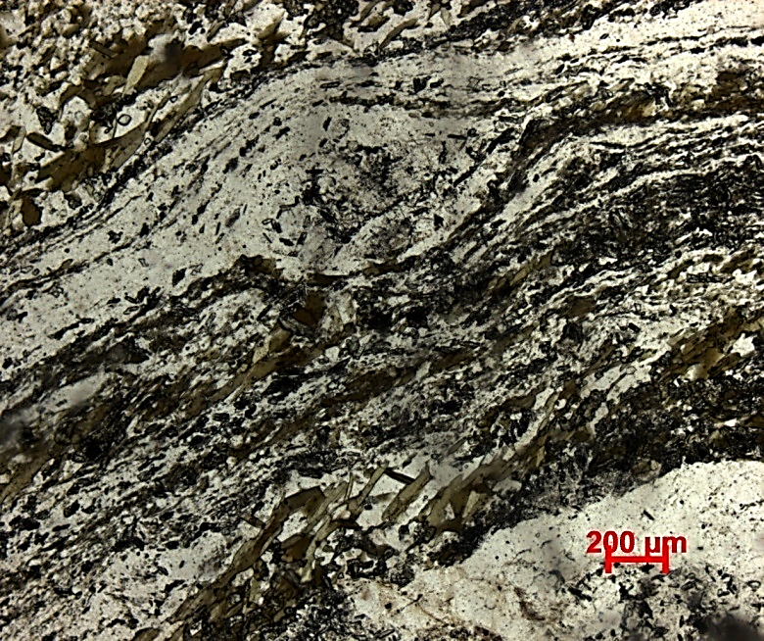
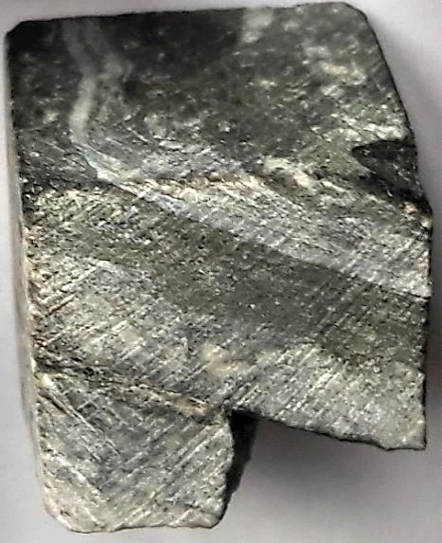
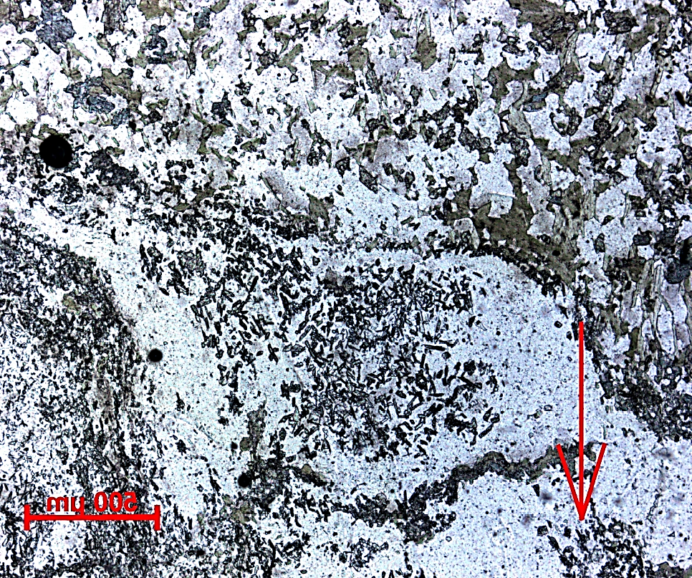
1. Структуры вращения
Структуры вращения по часовой стрелке
В
Z
"Взгляд с юга"
Структуры вращения, характерные для разных стадий деформации, являются кинематическими индикаторами
для милонитов зон пластичных сдвигов.
В рассматриваемой ситуации завихрения полосчатости и вращение порфиробластов
"по часовой стрелке" индицирует сбросовую кинематику, то есть обстановку растяжения.

Slide 19
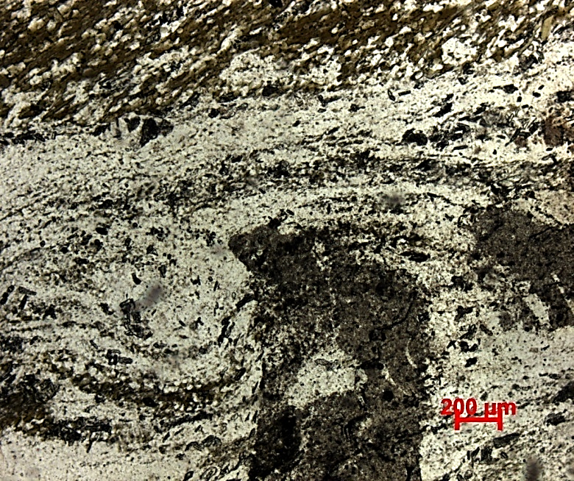
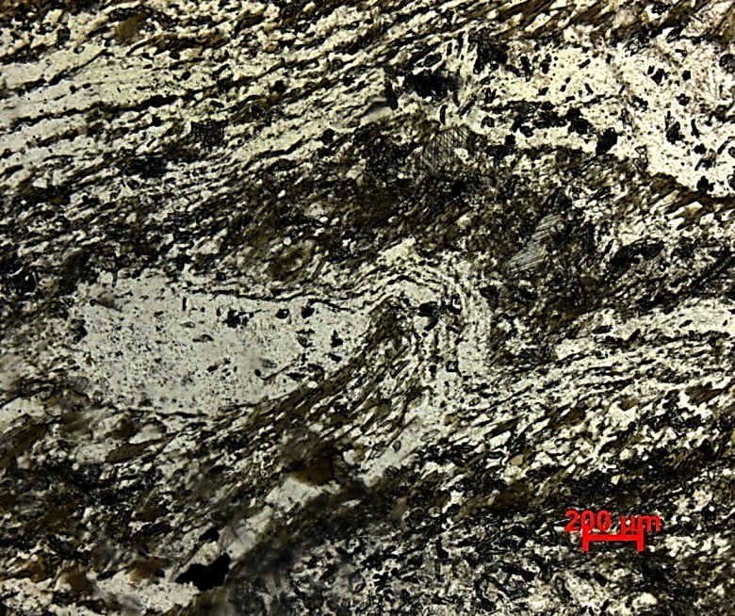
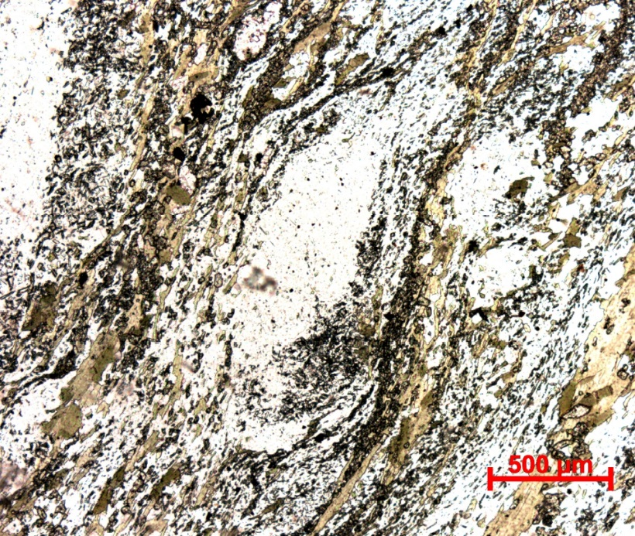
1. Структуры вращения
Структуры вращения против часовой стрелки
В рассматриваемой ситуации структуры завихрения полосчатости и вращения порфиробластов "против часовой стрелки" индицируют надвиг,
то есть общую обстановку сжатия.

Slide 20
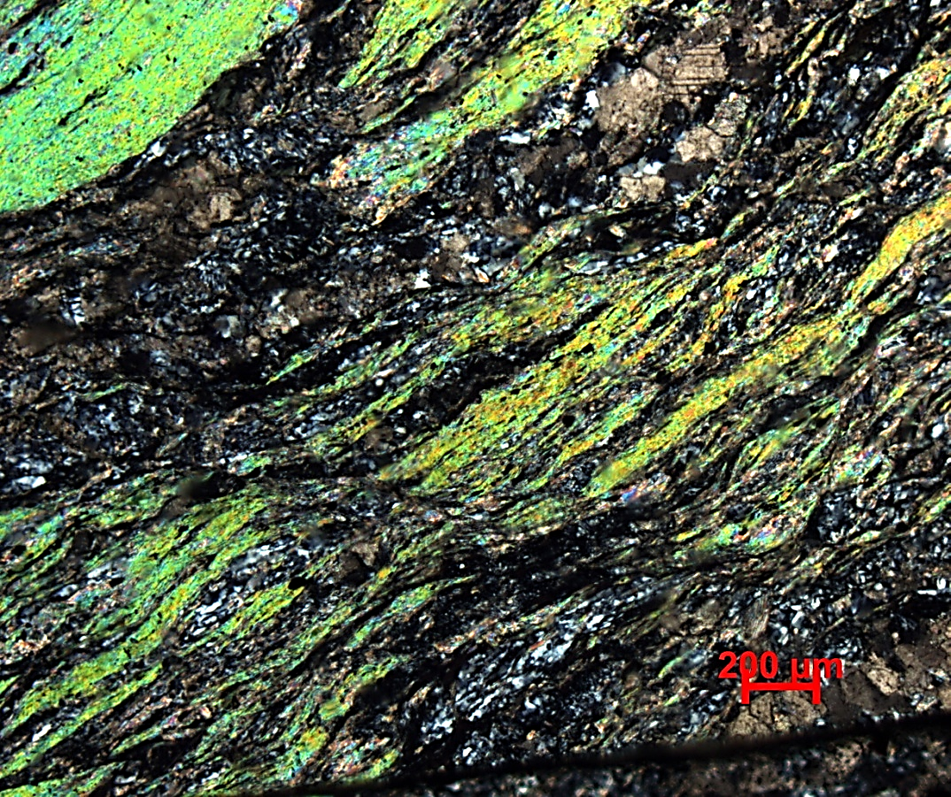
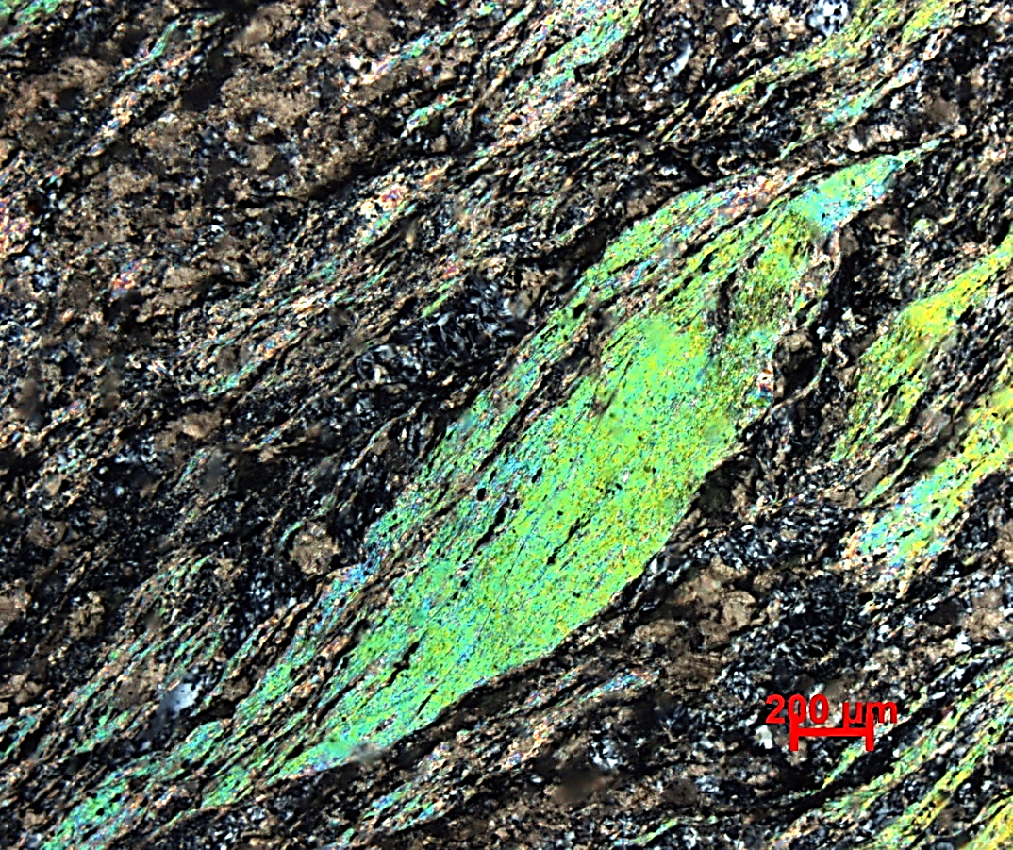
2. Слюдяные пакеты
Слюдяные пакеты, характерные,
как правило, для поздних стадий деформации, фиксируют надвиговую кинематику, то есть общую обстановку сжатия.
Слюдяные пакеты в сочетании с SC-текстурами

Slide 21
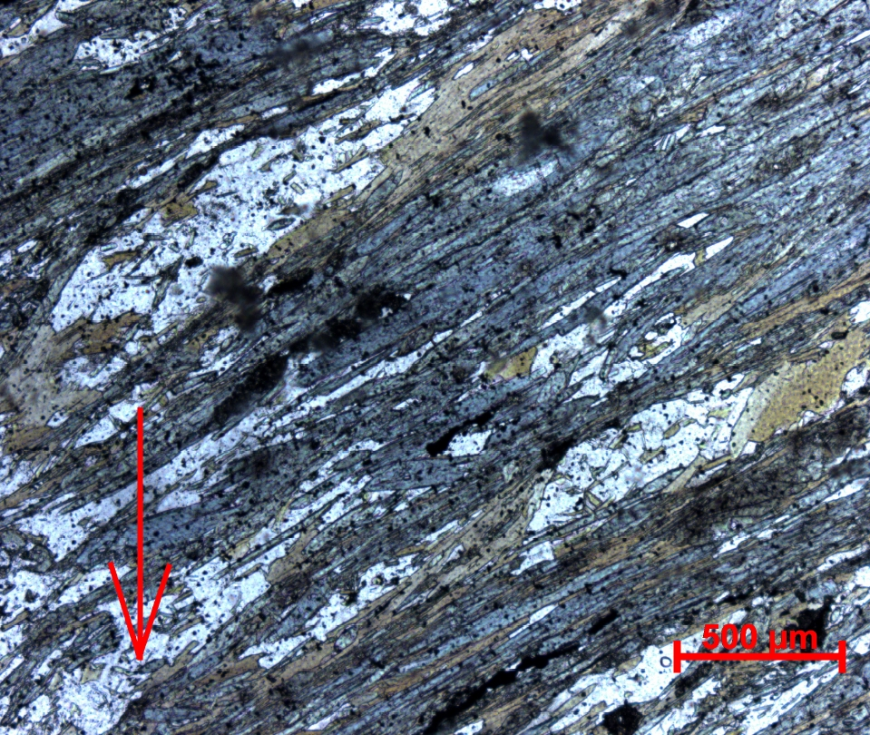
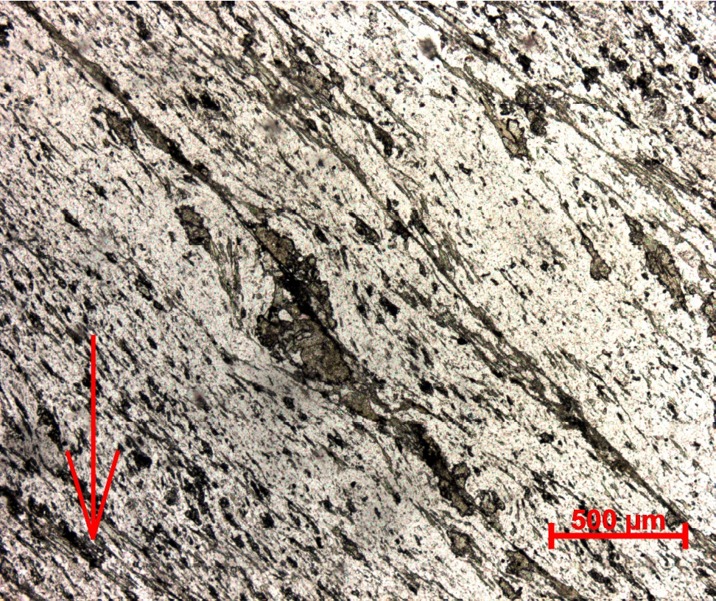
← 4. Микродуплексы растяжения
Структура создается серией микроотрывов и микросколов, формирующих дуплекс растяжения, заполнение которого происходит за счет рекристаллизации кварца.
В рассматриваемой ситуации
они фиксируют сбросовую кинематику.
5. Комбинированные структуры →
Иногда встречаются комбинации структур, индицирующих противоположную кинематику.
В рассматриваемой ситуации
первична структура вращения порфиробласта "по часовой стрелке" (сброс), а вторичен левосторонний микроскол (надвиг).

Slide 22
Выводы
Выделяются две стадии формирования зон милонитов:
– стадия рифейской эксгумации тараташского метаморфического комплекса (формирование бластомилонитов в условиях растяжения и диафтореза до эпидот-амфиболитовой фации метаморфизма)
– фиксируется мезо- и микроструктурами растяжения
– стадия позднепалеозойской коллизии (формирование милонитов в условиях сжатия и диафтореза до зеленосланцевой фации), в это время Тараташский блок входил в состав индентора
– фиксируется мезо- и микроструктурами сжатия

Slide 23
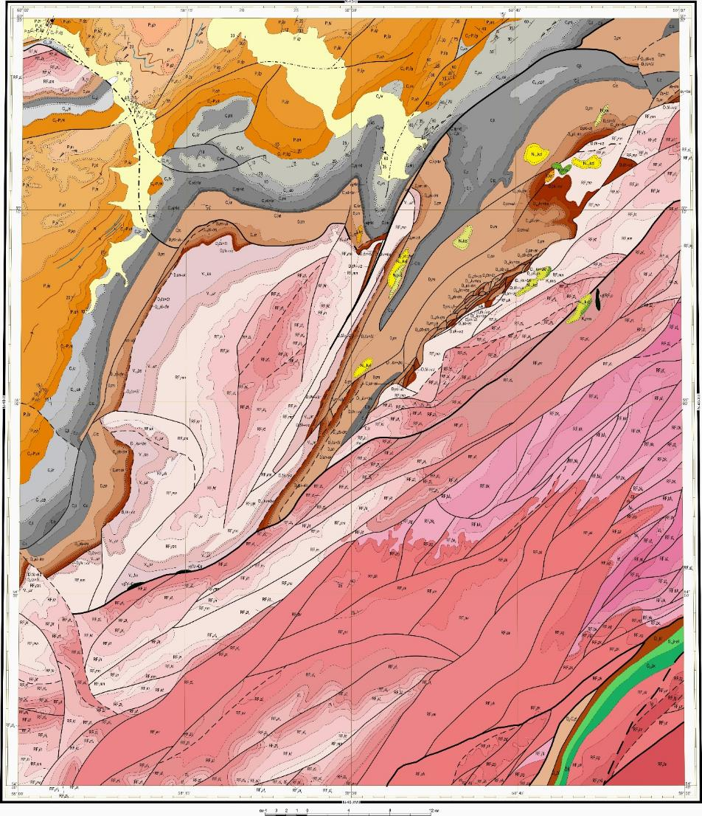
Задача № 3:
определение кинематики Катавско-Юрюзанской зоны
по мезоструктурным элементам
=
Изучены 5 участков, покажу два:
1 – Карьер;
2 – Север.
>
Катавско-Юрюзанская зона
Западная граница деформаций форланда
тиманид [Пучков, 2010]
1
2
Госгеолкарта-200/2
[Мосейчук, Тевелев и др., 2017]

Slide 24
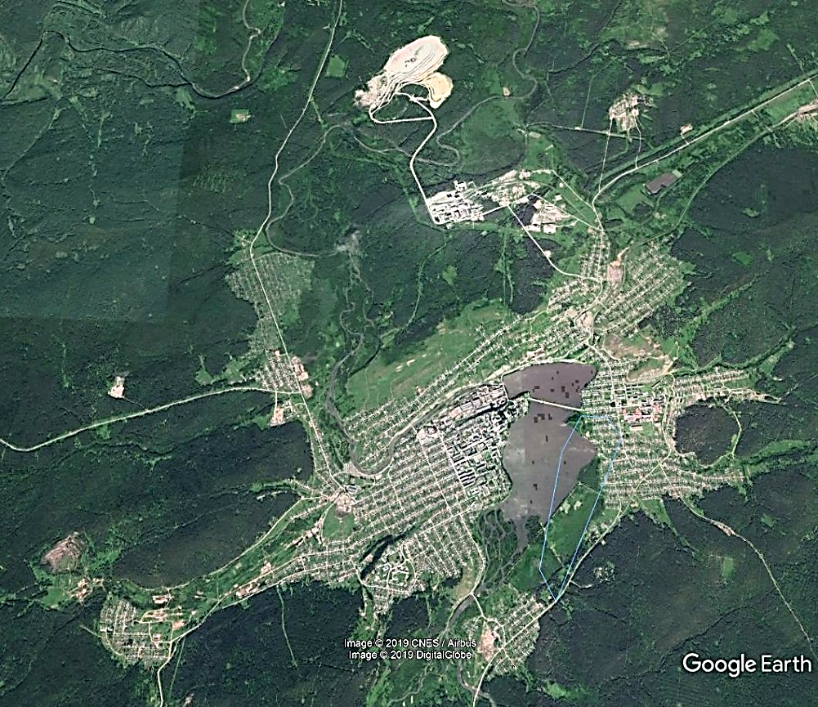
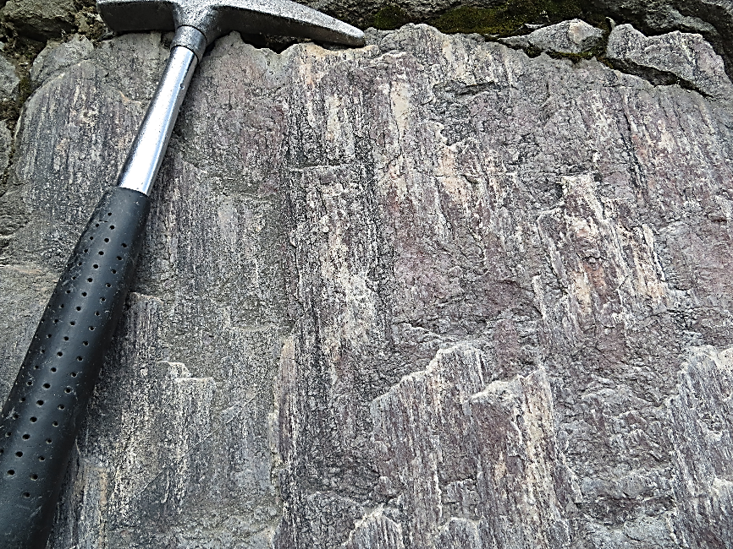
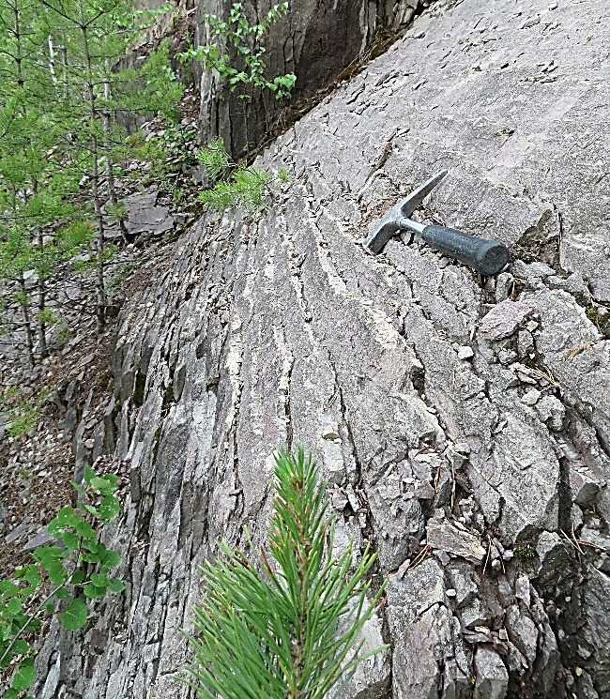
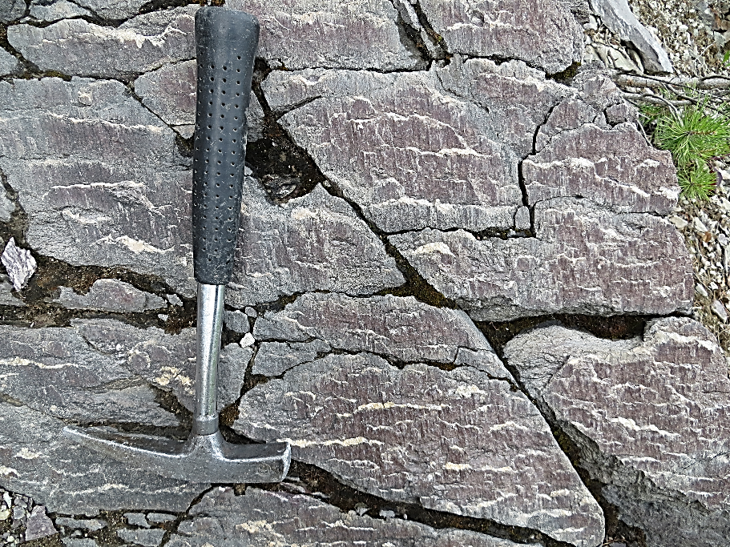
Участок "Карьер"
Расположение участка Карьер (Google Earth)
Катав-Ивановск
ЮВ
СЗ
Зеркала скольжения имеют взбросовую кинематику.
Поверхность –
АзПд 125∠73,
штриховка –
АзПд 120∠69
Серия зеркал скольжения (SF-тектониты)

Slide 25
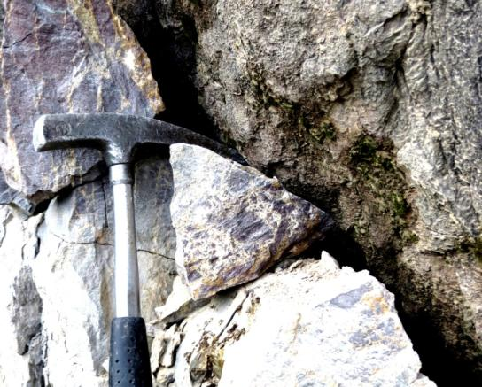
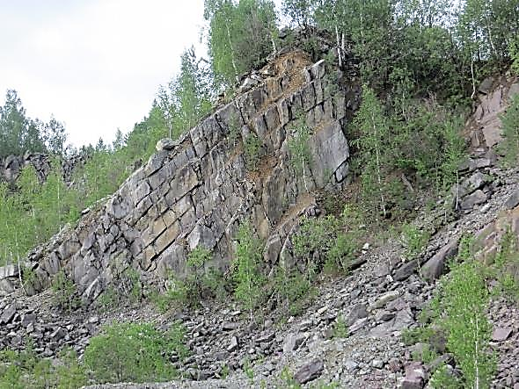
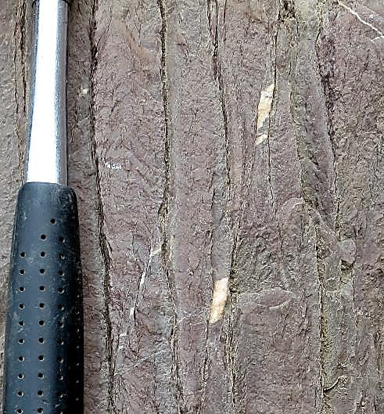
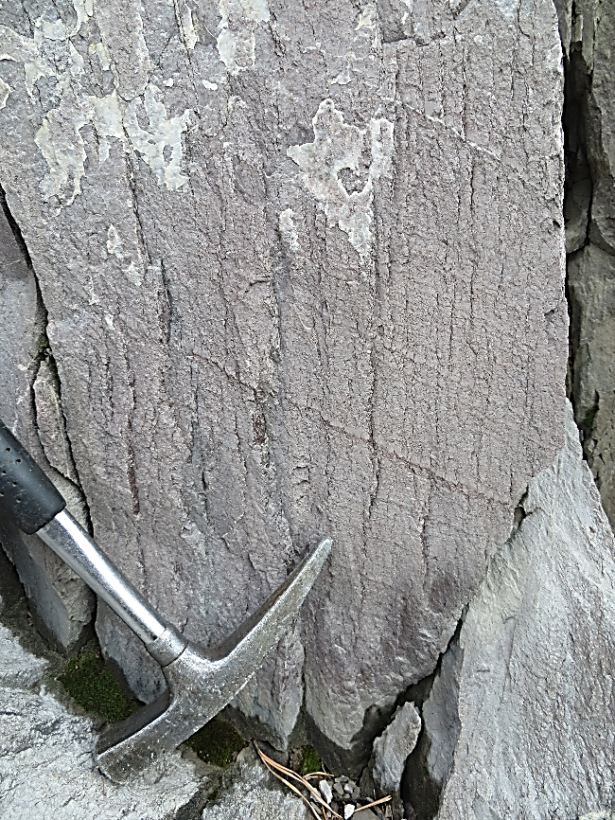
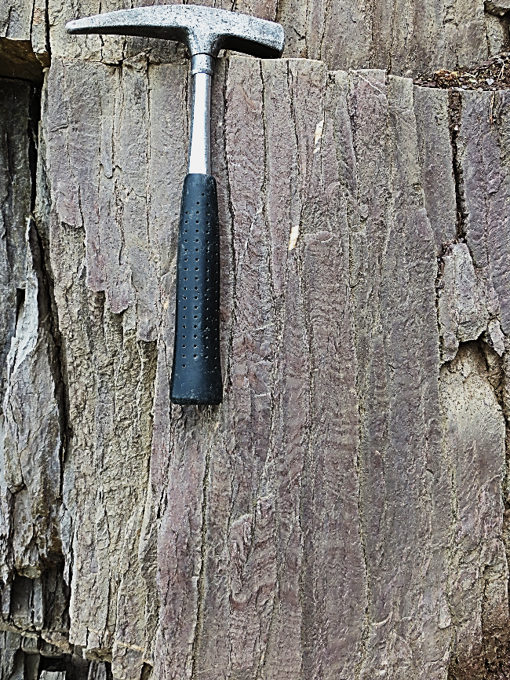
Смыкающее крыло флексуры, катавская свита (RF₃)
Тектоническая брекчия
Кливаж плойчатости (волнистый кливаж)
Косые сколы (взбросы), секущие кливаж

Slide 26
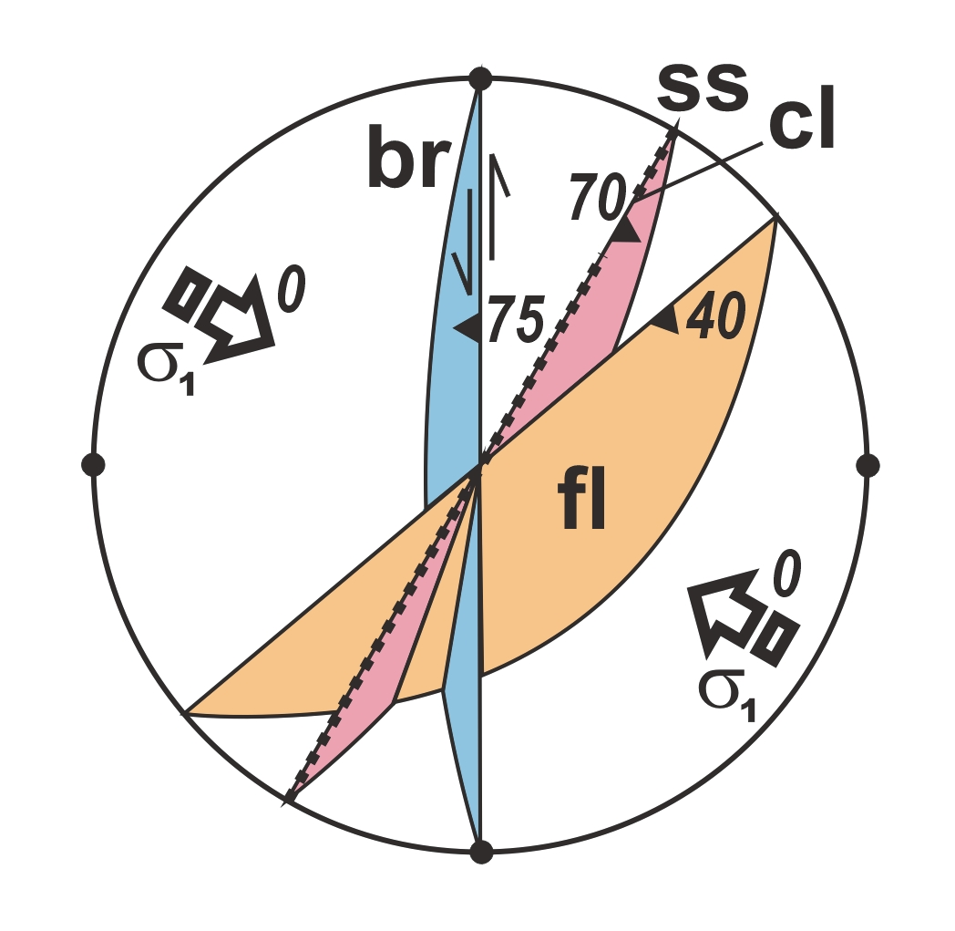
N
Структурный парагенез
участка "Карьер"
fl – смыкающее крыло флексуры,
cl – вертикальный кливаж,
ss – SF-текстуры – серии зеркал скольжения взбросовой кинематики,
а также сколы, косо секущие кливаж,
br – зоны тектонических брекчий.
W
E
S
Здесь и далее – нижняя полусфера
Этот структурный парагенез отвечает сжатию (σ₁) по направлению северо-запад – юго-восток (Аз-300) и вертикальному растяжению и маркирует взбросовую кинематику Катавско-Юрюзанской зоны.

Slide 27
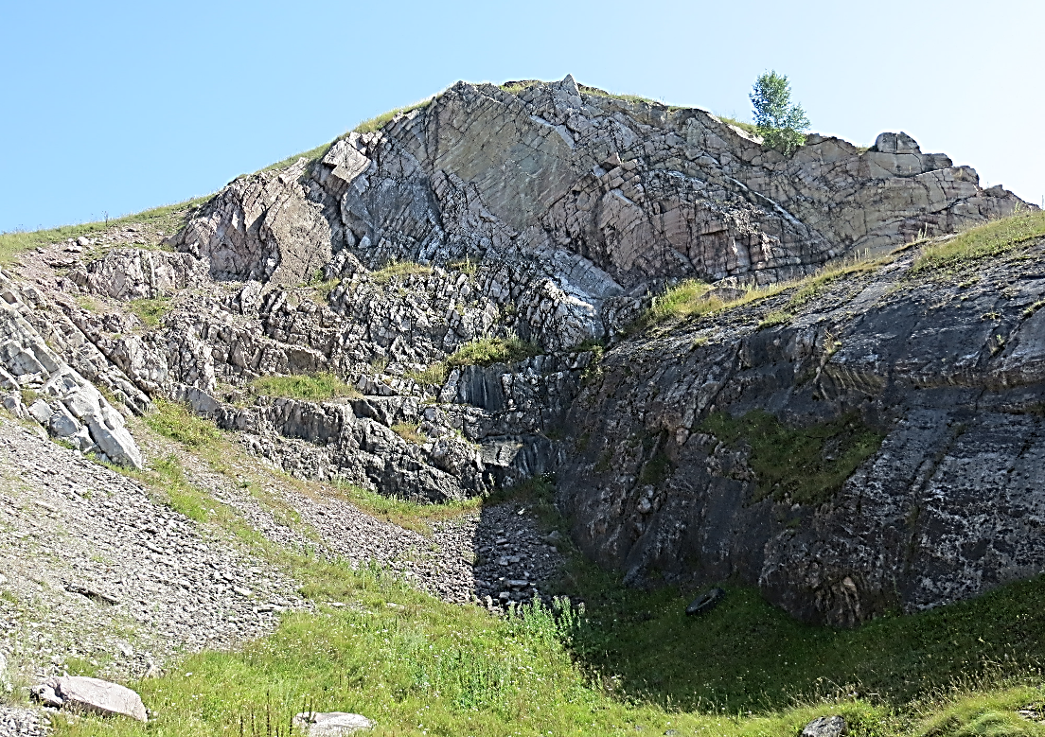
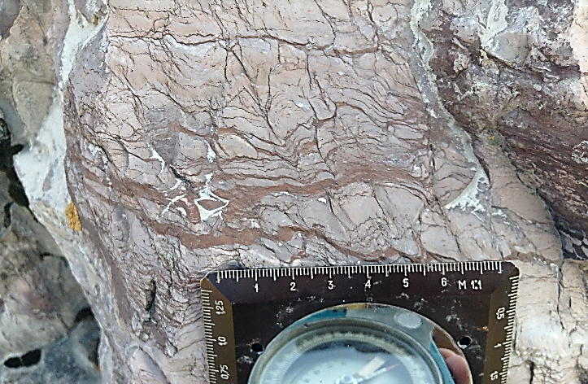
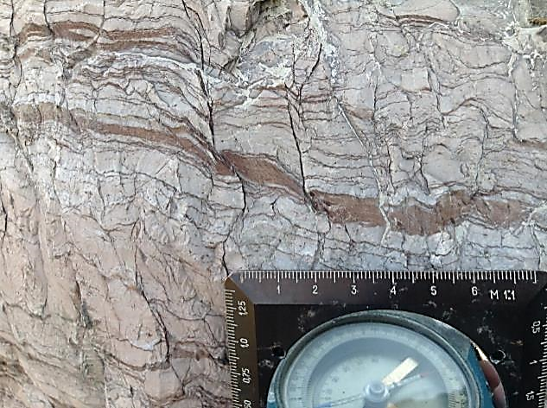
Участок "Север"
СЗ
ЮВ
Катав-Ивановск
Расположение участка
Север (Google Earth)
Наклонная антиклиналь,
катавская свита (RF₃)
Кливаж плойчатости (волнистый кливаж)

Slide 28
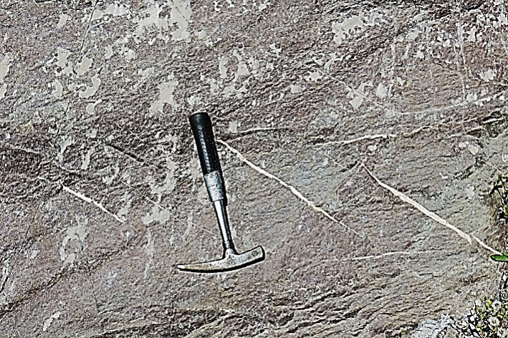
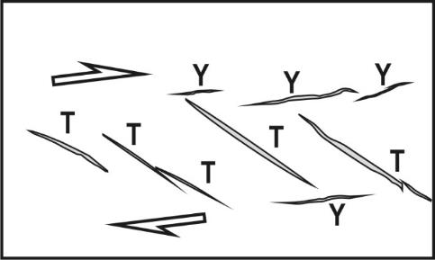
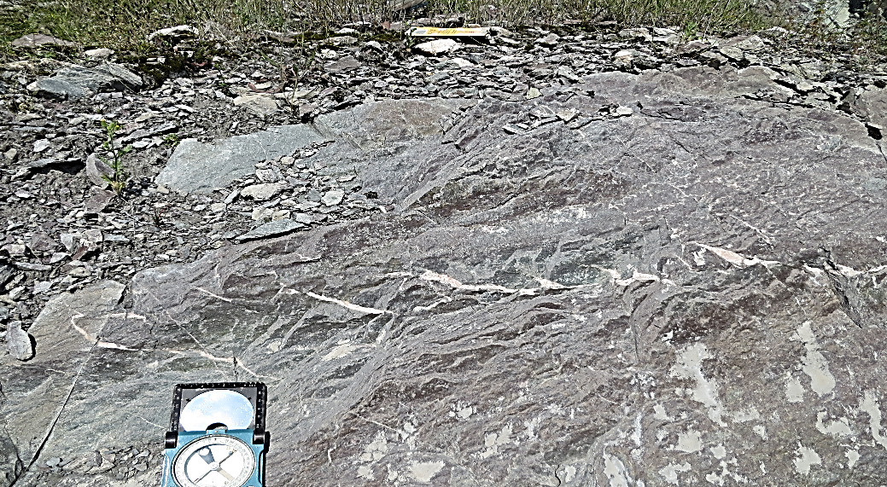
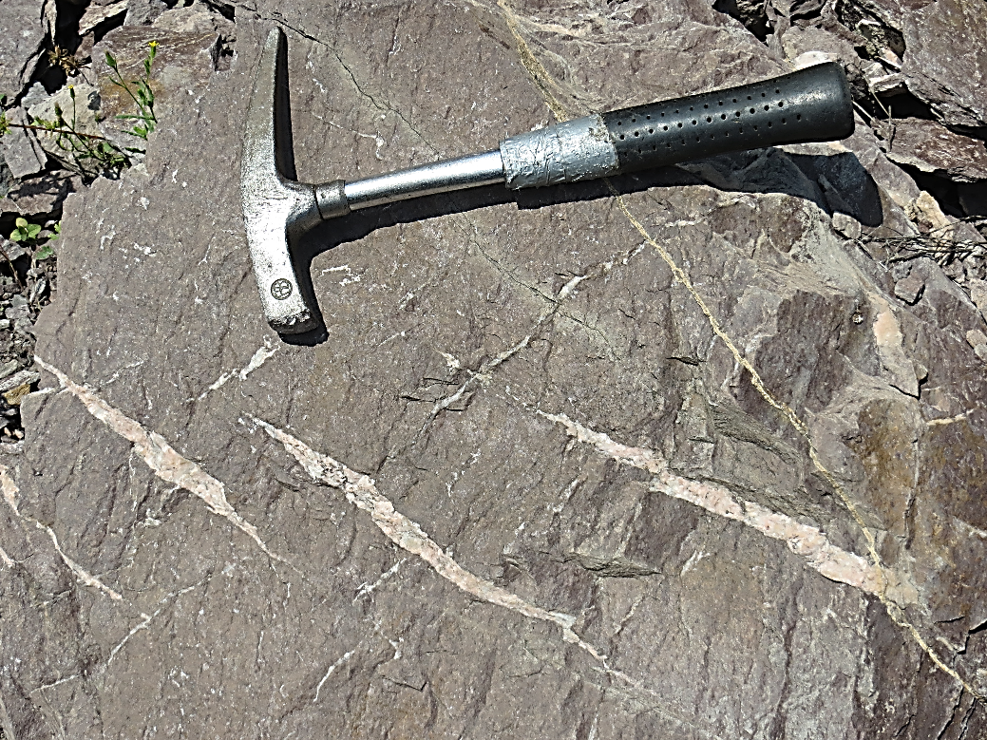
Левокулисные серии крутых кальцитовых жил (дно карьера)
Левокулисные серии жил маркируют правосторонние тангенциальные напряжения

Slide 29
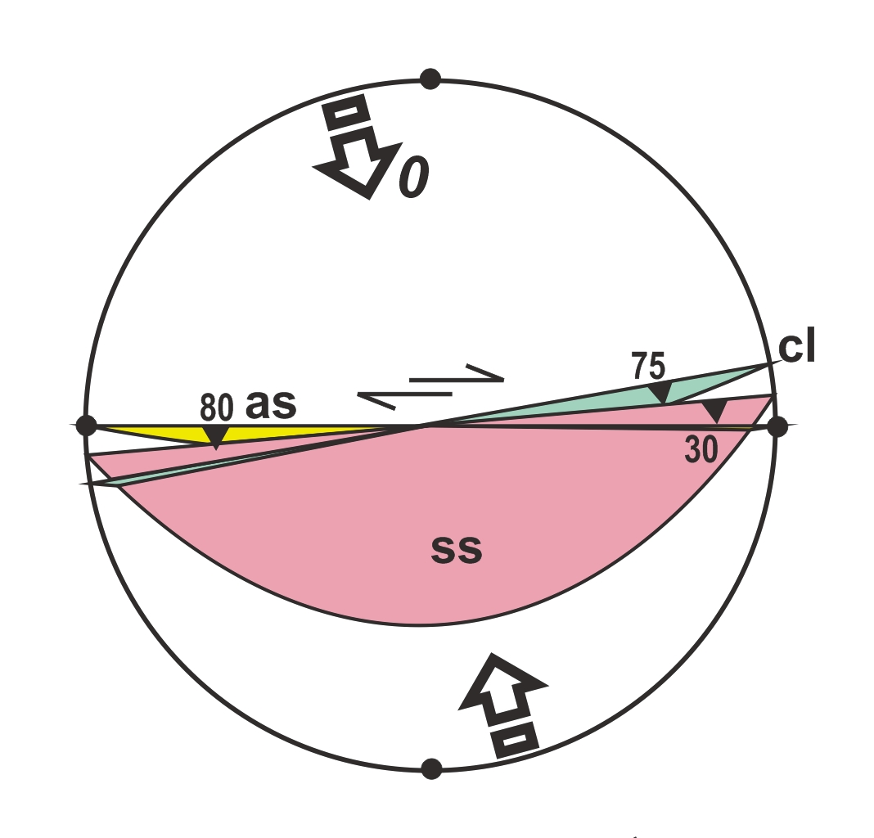
N
Структурные парагенезы
участка "Север"
σ₁
Ранний структурный парагенез субмеридионального сжатия (σ₁):
as – осевые поверхности наклонных складок северной вергентности,
ss – послойные зеркала скольжения,
cl – кливаж плойчатости.
τ
W
E
σ₁
Поздний структурный парагенез субширотного правого сдвига (τ) со сбросовой компонентой:
серии линзовидных левокулисных кальцитовых жил (Т-структуры Риделя), ограниченные жилами, параллельными генеральным сколам (Y-структуры Риделя). S-образные птигматитовые кальцитовые жилы.
S
Подобная ситуация определяет кинематику разрыва,
оперяющего Катав-Ивановский,
как правого сдвиго-взброса.

Slide 30
Выводы
1. Катавско-Юрюзанская зона формировалась в общей обстановке правосторонней транспрессии.
2. Тангенциальные напряжения, реализованные в качестве сдвиговых деформаций, концентрируются непосредственно в узких зонах крупных взбросо-сдвигов.
3. В крыльях этих разрывов, в разделяющих их блоках,
проявлены почти исключительно нормальные напряжения,
реализованные в деформациях сжатия – растяжения.
26

Slide 31
Задача № 4:
определение кинематики Первомайской зоны транспресии
по мезо- и микроструктурным элементам
Первомайская зона
транспрессии
[Пискунов, 1977ф]
Пакеты надвиговых пластин выдавлены на северо-запад
Госгеолкарта-200/2
[Мосейчук, Тевелев и др., 2017]

Slide 32
Улуирский карьер по добыче известняков
Изучалась северо-восточная стенка Улуирского карьера известняков нижнего фамена.
Лежачие и ныряющие складки выдавлены на юго-восток!

Slide 33
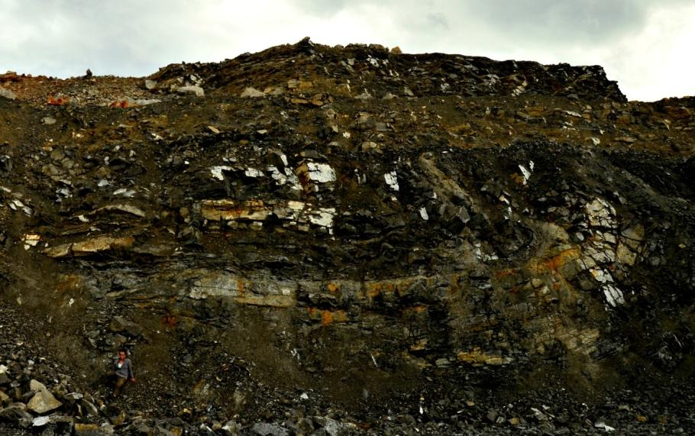
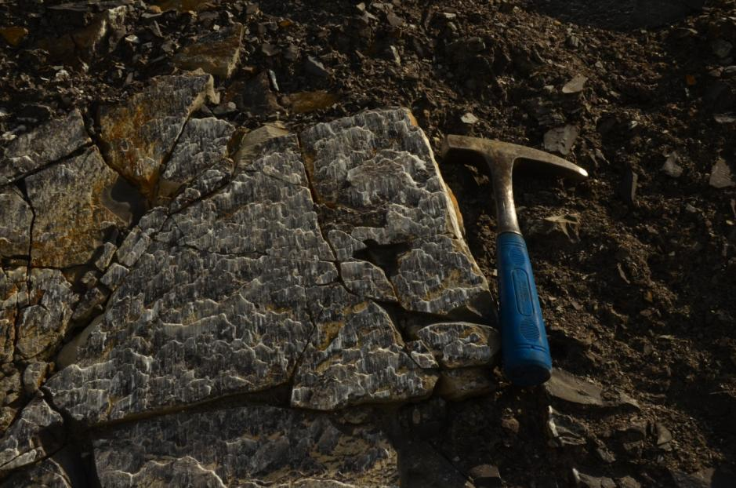
Мезоструктуры известняков Улуирского карьера
СЗ
ЮВ
Лежачая складка
Зеркало скольжения взбросового типа

Slide 34
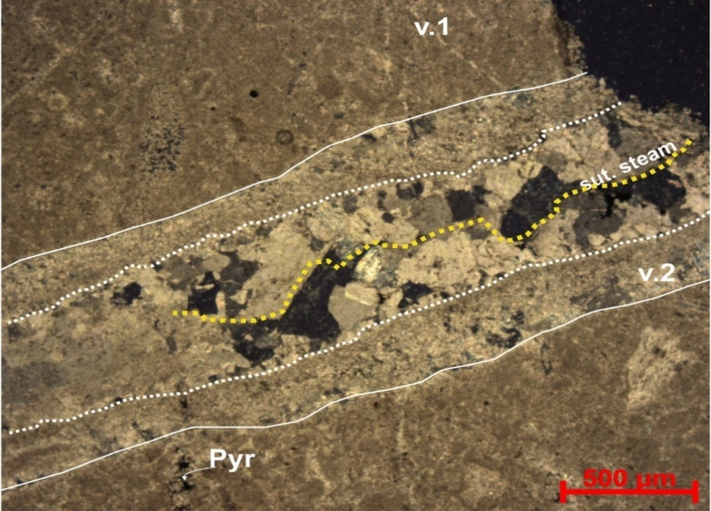
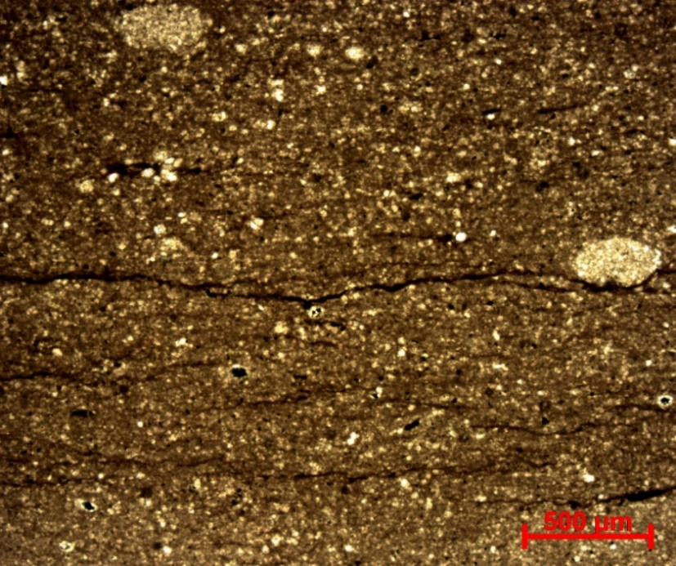
Микроструктуры известняков
Синтаксиальная кальцитовая жила
Межзерновой кливаж

Slide 35
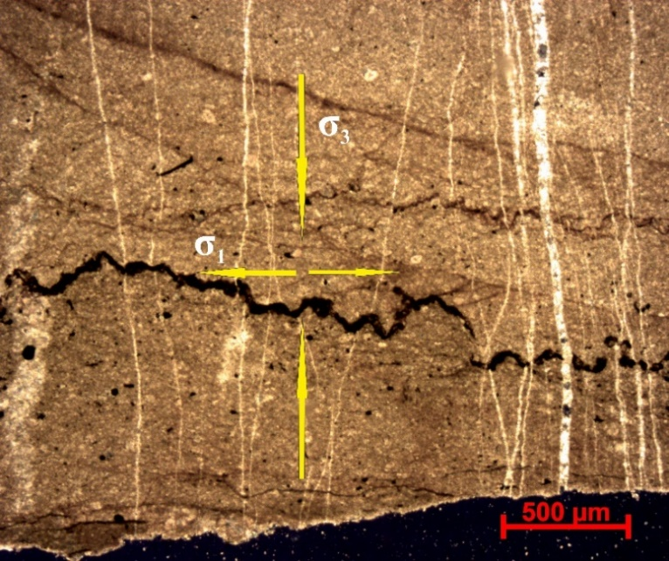
Микроструктуры известняков
Сочетание стилолитов и ортогональных им минеральных жил (1 этап деформаций)
Сочетание стилолитов и параллельных им минеральных жил с косорастущими кристаллами
(1 и 2 этапы деформаций)

Slide 36
Выводы
1. Первомайская зона транспрессии претерпела несколько этапов деформации.
2. В её строении участвуют две локальные зоны встречного шарьирования.
RF
D₃fm
D₃fm
Финальная модель строения Первомайской зоны транспрессии

Slide 37
Задача № 5:
разработка кинематической модели формирования выступа Каратау
Пермь
Юрюзано-Сылвинская
впадина
Екатеринбург
Предуральский краевой прогиб
Выступ
Каратау
Сулеймановская
антиклиналь
Челябинск
Уфа
Миасс
Главный Уральский разлом
Бельская
впадина
Магнитогорск
Геологическая карта СССР
м-ба 1:2 500 000 [ВСЕГЕИ, 1983]

Slide 38
Кинематическая модель формирования блока Каратау
Локальное субмеридиональное сжатие
Локальное растяжение
Левый сдвиг, сопряженный
Правый сдвиг, доминирующий
Общеуральское субширотное сжатие
Пережим (синтаксис)
Общеуральское субширотное сжатие

Slide 39
Выводы
1. Выступ Каратау образует единый блок с Сулеймановской антиклиналью.
2. Каратау-Сулеймановский блок выдавлен на север по сопряженным сдвигам: Ашинскому левому и Сулеинскому правому.

Slide 40
Напоследок пара проблем без решения
2.1.8.19. Геологические разрезы являются обязательным элементом ГК и должны давать наглядное представление об условиях залегания геологических тел, общих особенностях структуры района и специфических особенностях строения выделенных в нем геологических (структурных) зон.
Из последних концепций, как мне кажется, исчезает главная фигура – фигура геолога!
Надежды на крупные компании мало – их цель «извлечение максимальой прибыли» (Д. Медведев)
Надо начинать с самих себя, разгрузить геологов от рутинной бумажной работы, которая занимает до 70% времени. А думать-то некогда!

Slide 41
Мы благодарны вам
за внимание!

